Slide 1
De grote golf van de sociale zekerheid
NGSZ-symposium 8 juni 2015
Paul de Beer
Wetenschappelijk Bureau voor de Vakbeweging

Slide 2
神奈川沖浪裏*
* De Grote Golf van Kanagawa (Hokusai, 1832)

Slide 3
Vier argumenten voor de neergang van de sociale zekerheid
Financiële onhoudbaarheid
Verstoring van de arbeidsmarkt
Ongewenste morele effecten
Afnemende publieke steun

Slide 4
1. Financiële onhoudbaarheid
Bron: CBS (Statline)

Slide 5
2. Verstoring van de arbeidsmarkt
Bron: CPB (CEP 2016)

Slide 6
3. Ongewenste morele gevolgen

Slide 7
4. Afnemende publieke steun
“In de derde fase, die kan optreden als het nationale inkomen bijvoorbeeld nog eens twee of drie keer zo hoog zal zijn – een kwestie van een halve eeuw? – worden een aantal inkomensoverdrachten en gratis voorzieningen overbodig. De welvaart is dan zozeer toegenomen, dat de welvaartsstaat weer kan krimpen.”
Jan Pen (1963),
‘De grenzen van de welvaartsstaat’

Slide 8
Wat heeft 30 jaar hervormen opgeleverd?
Sociale uitkeringen zijn versoberd (lager of kortere duur)
… en toegangsdrempels zijn verhoogd
Activeringsbeleid weinig succesvol: uitstroom naar werk is gedaald
Niettemin hebben argumenten voor hervorming aan kracht verloren

Slide 9
1. Halvering van de socialezekerheidsuitgaven
Bron: CBS (Statline)

Slide 10
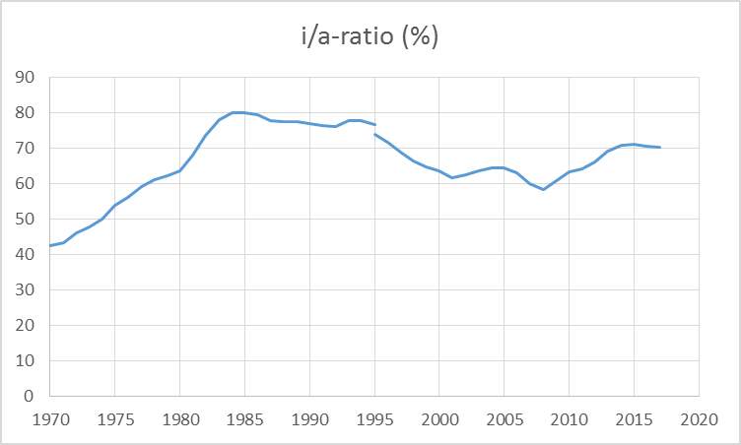
2. i/a-ratio tot de crisis fors gedaald
Bron: CPB (CEP 2016)

Slide 11
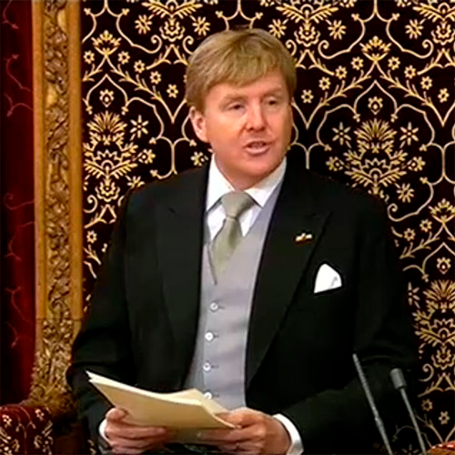
3. Verantwoordelijkheden verschoven naar burger
“de klassieke verzorgingsstaat [verandert] langzaam maar zeker (…) in een participatiesamenleving. Van iedereen die dat kan, wordt gevraagd verantwoordelijkheid te nemen voor zijn of haar eigen leven en omgeving.”
Troonrede 2013

Slide 12
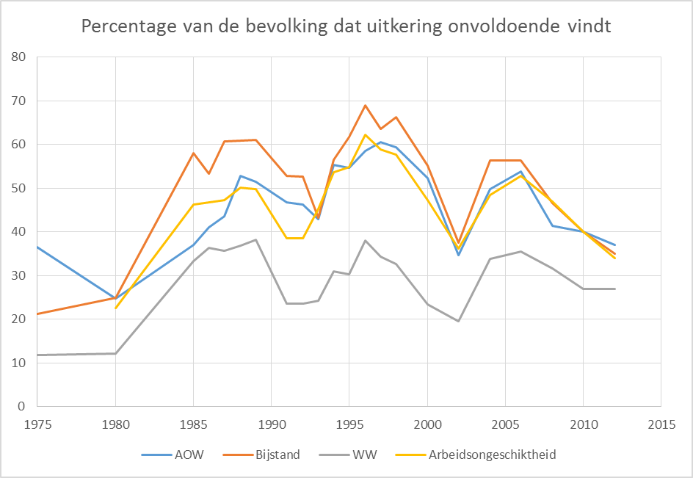
4. Steun voor sociale uitkeringen neemt sinds 1996 af
Bron: SCP (CV 1975-2013)

Slide 13
Argumenten voor verdere hervorming?
Houdbaarheidstekort van overheid is opgelost (CPB)
I/a-ratio weer opgelopen: conjunctuureffect of structureel (robots)?
Succes participatiesamenleving ongewis
Privatisering en meer selectieve verzorgingsstaat kan steun verder ondergraven

Slide 14
Twee mogelijke richtingen voor de toekomst
Verdere privatisering
Re-collectivisering

Slide 15
1. Verdere privatisering
Huishoudens hebben steeds vaker twee buffers:
Twee inkomens uit arbeid
Vermogen (voornamelijk in eigen woning)
Overheid is onbetrouwbare verzekeraar gebleken
Middengroepen dragen meeste bij, maar profiteren steeds minder van sociale zekerheid
Burgers vertrouwen liever op hun eigen veerkracht: steun voor verdere privatisering

Slide 16
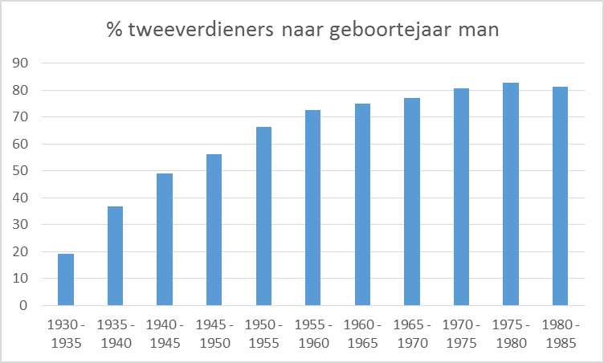
Vier op vijf paren zijn tweeverdieners
Bron: CBS (Statline)

Slide 17
Huishoudens steeds vermogender
Bron: CBS (Statline)

Slide 18
2. Re-collectivisering
Private verzekering heeft vele nadelen (averechtse selectie, uitsluiting, hoge uitvoeringskosten)
Globalisering en technologische ontwikkeling vergroten gevoel van onzekerheid
Toenemend besef dat verplichte deelname, solidariteit en collectiviteit de beste bescherming bieden
Herstel van de beschermingsfunctie van de sociale zekerheid in combinatie met investeringsagenda (scholing, verlof)

Slide 19
Wachten op de volgende golf?

